Slide 2
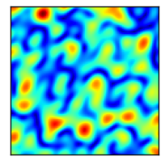
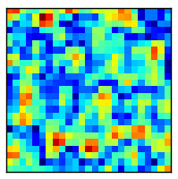
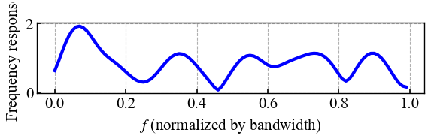
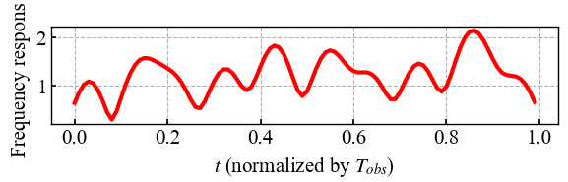
背景
基地局と端末の図
周波数
真値
観測値
復元（欠損補間）
複数遅延波の合成による周波数変動
観測（サンプリング）
時間
欠損補間手法
双線形補間
DFT補間
ガウス過程回帰
ユーザの移動により時間変動

Slide 3
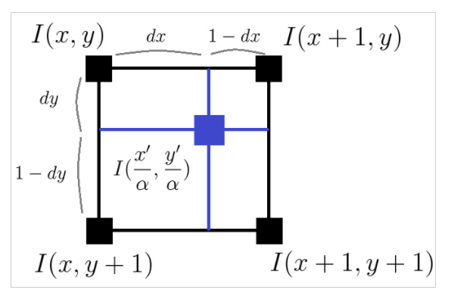
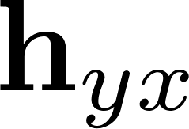
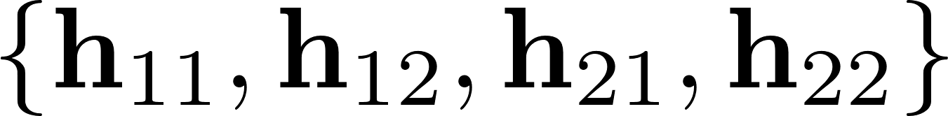




手法
双線形補間
DFT補間
内点 を近傍の4点
から補間
波を合成する際に分解能を細かくして再構成
結合係数は補間点までの近さに基づく指標から決定
=
×
×

